Slide 1

Grupp 5
Web App Lånekort
Författare: Anton Hallström, Anders Rochester, David Szmak

Slide 2
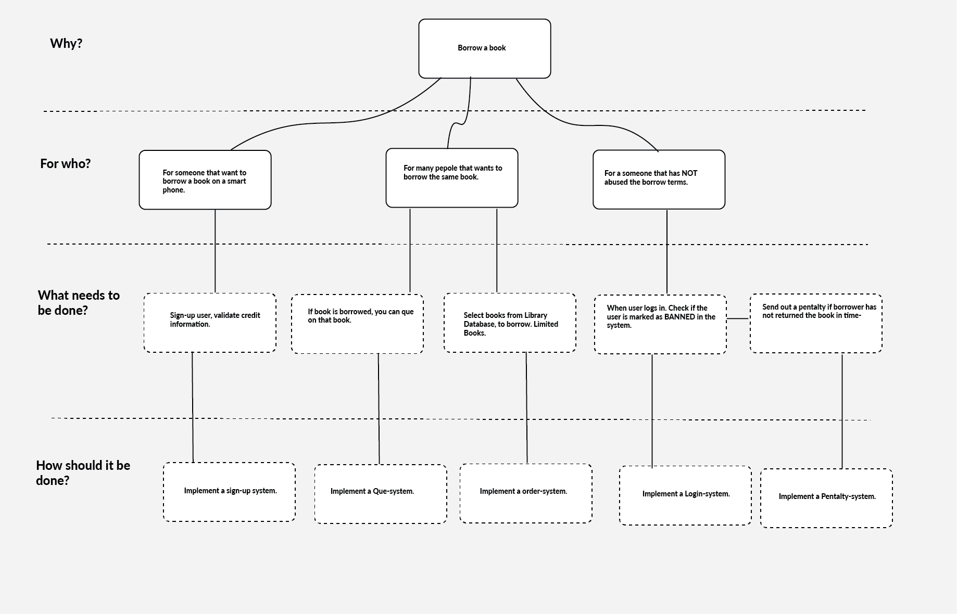
Effektkarta

Slide 3
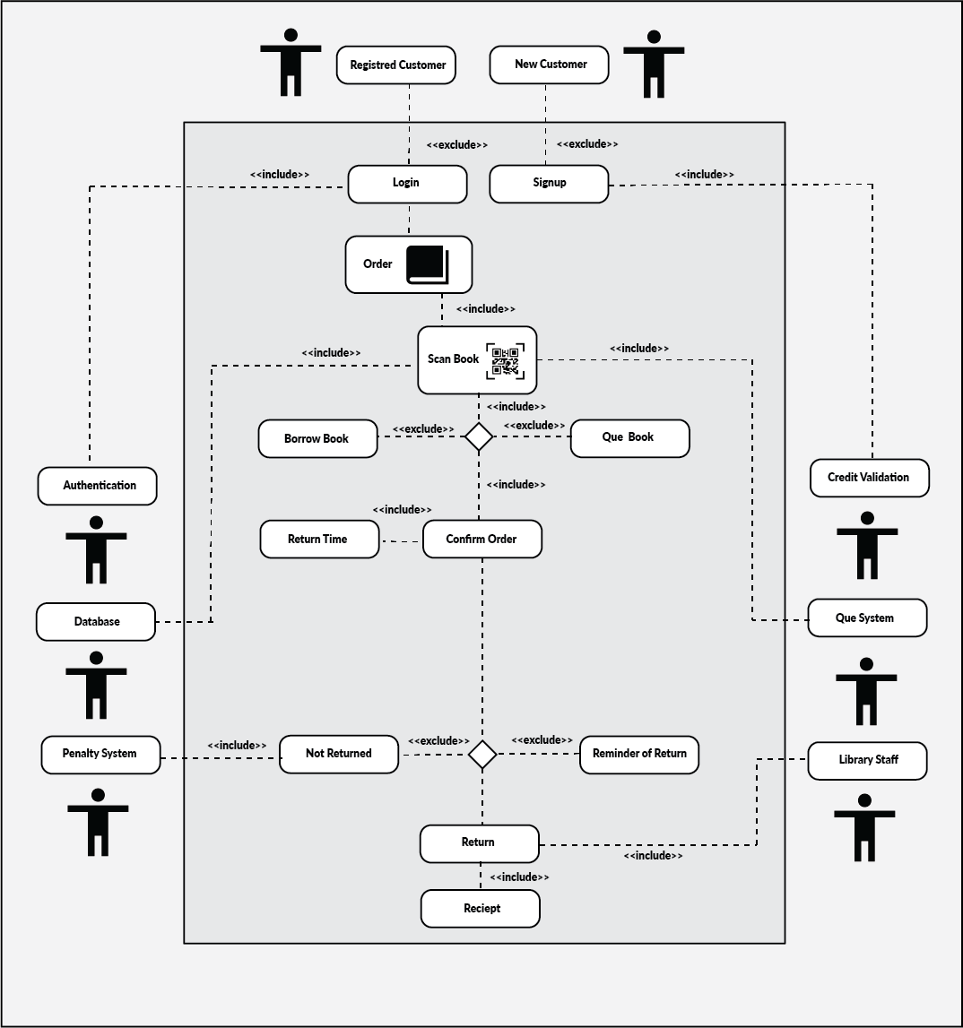
Usecase
Övergripande

Slide 4
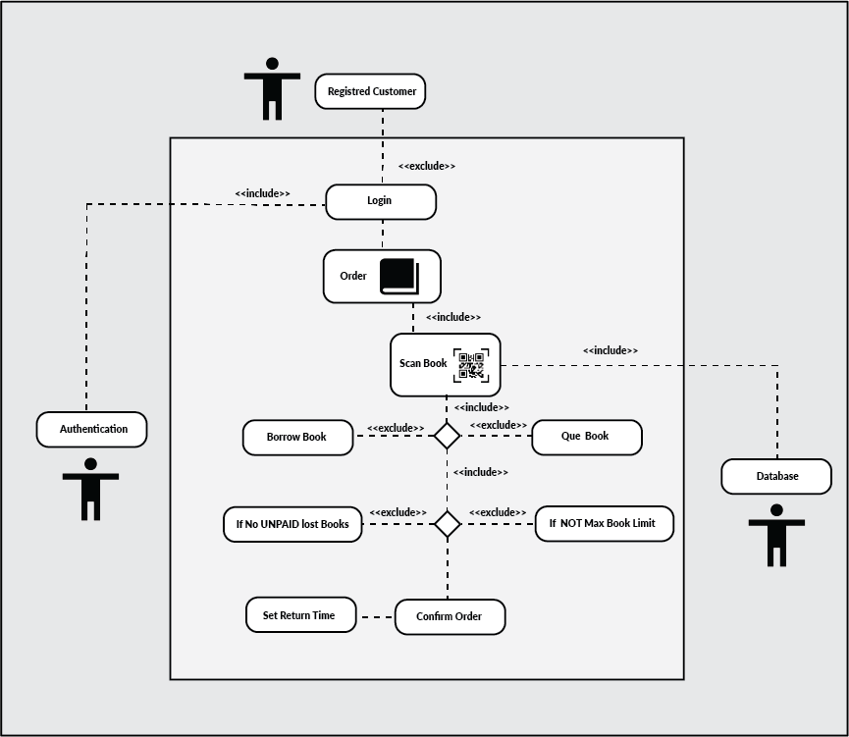
Usecase 2

Slide 5
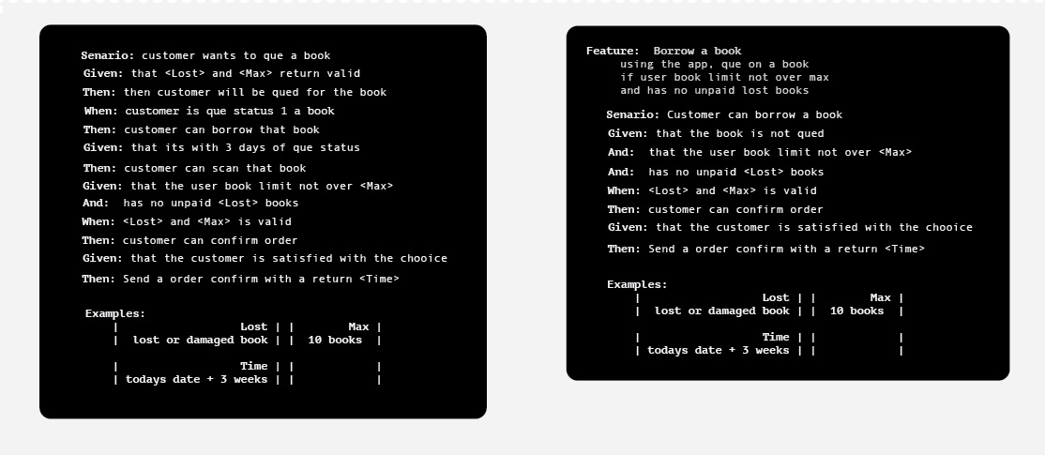
Testfall

Slide 6
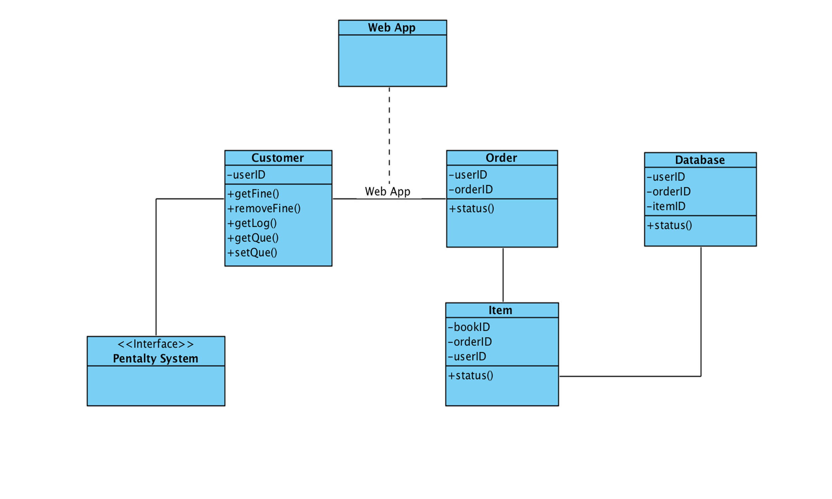
Class diagram

Slide 7
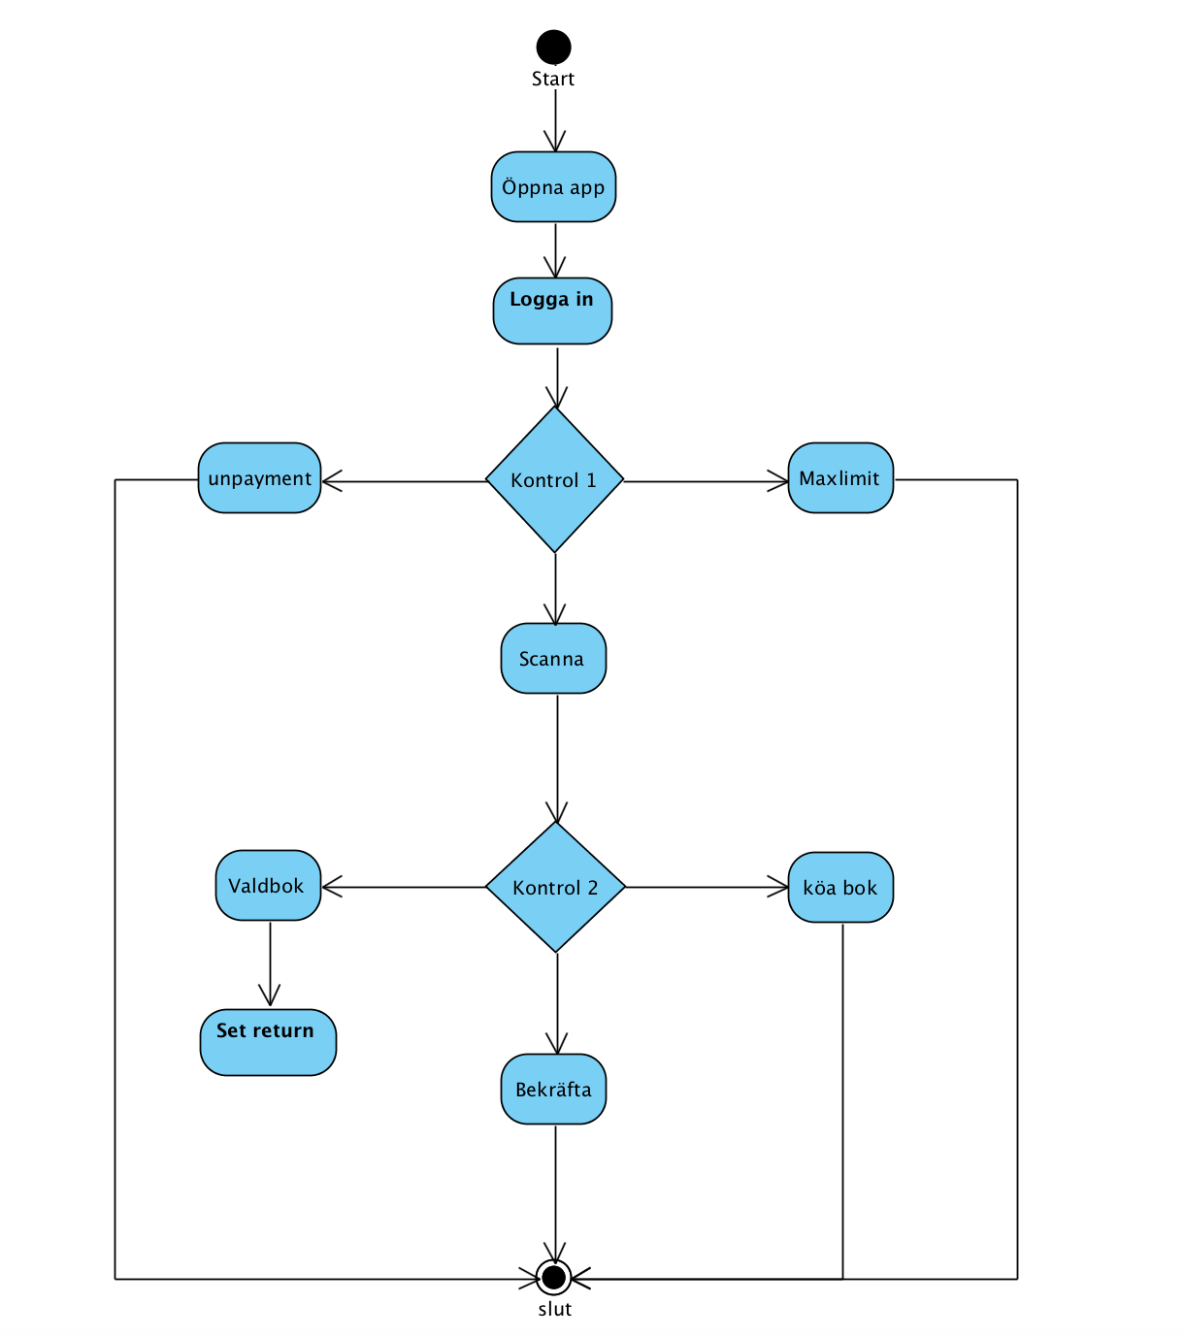
Activity diagram

Slide 8
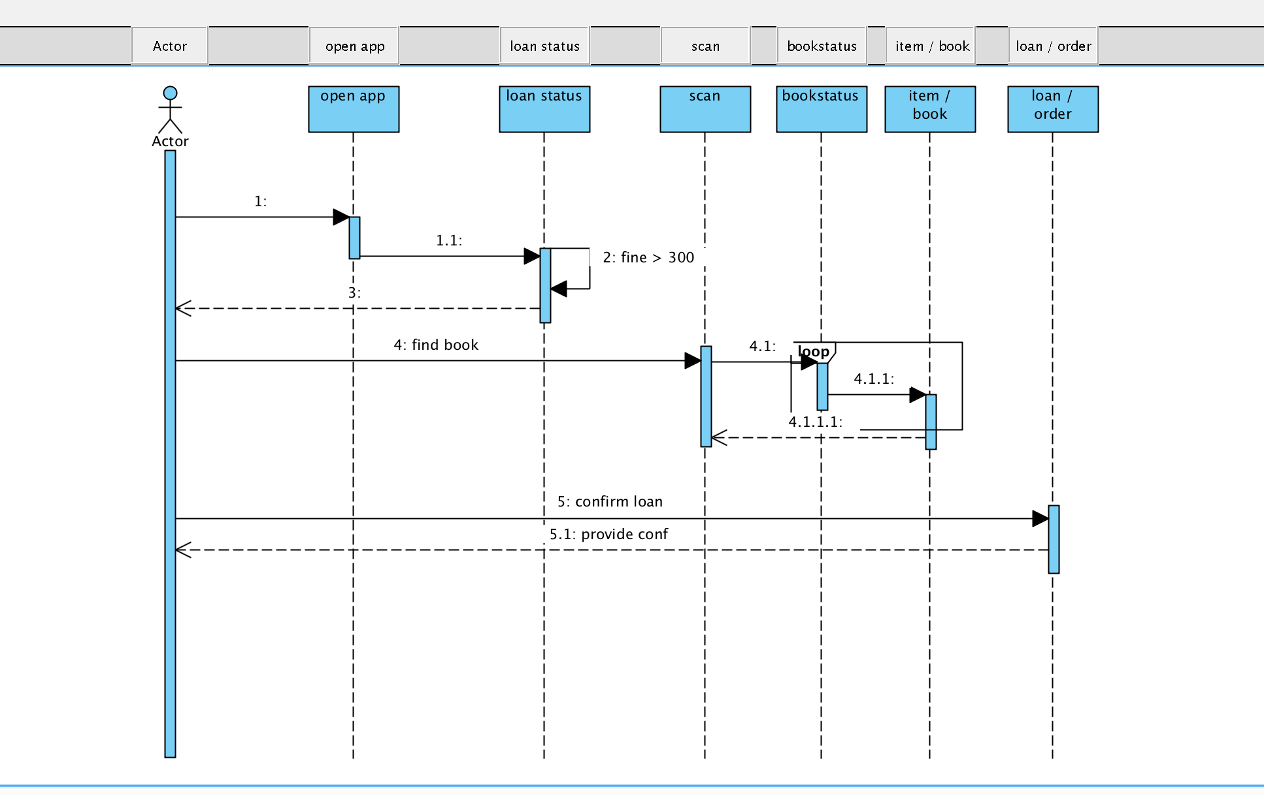
Sequence diagram

Slide 9
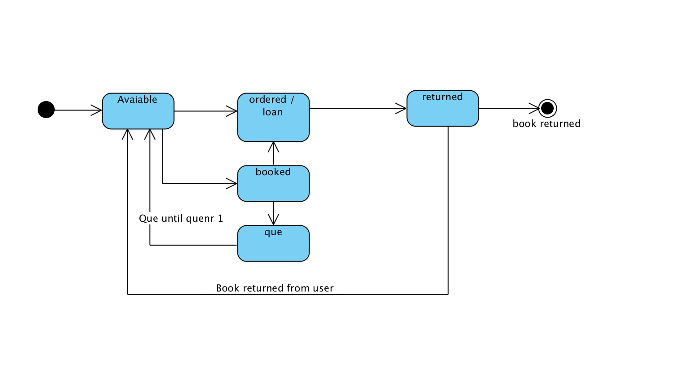
State diagram

Slide 10

The end...

